Slide 1
Initial Config
en
write erase // erase startup-config
reload
en
conf t
enable secret cisco

Slide 2
Initial Config
line vty 0 4
password cisco
login
exit
line console 0
password cisco
login
exit
banner motd *
GIRIS YAPMAYIN!!!
*

Slide 3
Initial Config
en
conf t
hostname SW1
line con 0
logg syn
exec-timeout 10
line vty 0 4
logg syn
exec-timeout 10
Exit
service password-encryption
no ip domain-lookup

Slide 4
Initial Config
en
conf t
int vlan 1
ip address 192.168.1.10 255.255.255.0
no sh
exit
ip default-gateway 192.168.1.1

Slide 5
Initial Config
en
conf t
int fa0/0
duplex full
speed 100
desc R1 ILE BAGLANTI
sh inter desc

Slide 6
Initial Config
en
show cdp neigh detail
show interface
show mac-add-tab
en
copy running-config start / wr

Slide 7
Initial Config
BACKUP!!
sh run
komutu ile konfunuzu dökün ve başından sonuna kadar kopyalayarak txt dosyasına yapıştırın.

Slide 8
Initial Config
en
conf t
int fa0/0
ip add 192.168.1.1 255.255.255.0
no sh
duplex full
speed 100
desc SW1 ILE BAGLANTI
exit

Slide 9
Initial Config
Her hangi bir interface üzerinde iken
no keepalive
komutu girilirse bu port hiçbirşeye bağlı olmasa bile up olarak gözükür.
Default Route:
ip route 0.0.0.0 0.0.0.0 68.110.171.97 - ISP

Slide 10
Initial Config
en
conf t
router rip
version 2
no auto-summary
network 192.168.1.0
exit
redistribute static - Dynamic Routing protokolü ile birlikte static route'larınızıda gönderir. CCNP

Slide 11
Initial Config
TFTP:
en
copy run tftp
//copy run tftp://192.168.1.50/backup_R1.txt
show flash
copy flash tftp

Slide 12
VLAN
Kullanıcıları mantıksal gruplara ayırır.
Broadcast domainlarini segmentler.
Bir grupdaki cihazlardan birisi broadcast yapınca sadece o gruptaki cihazlara ve trunk portlara gider.
Trunk portların amacı VLAN'lerınızı diğer switchlere taşımakdır.

Slide 13
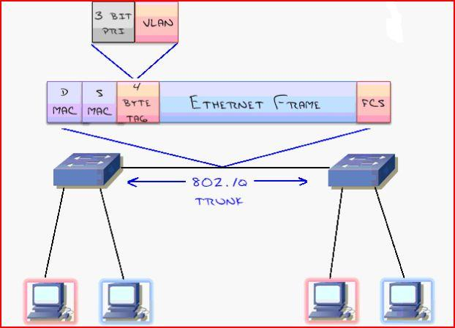

Slide 14
VLAN
Aynı SW üzerinde farklı subnetler oluşturulabilir.
Erişim kontrolü, eğer iki subneti birbiri ile görüştürmek istersek VLAN routing yapılmalıdır.
QoS, trafiklere öncelik verilmek için kullanılır (voice).

Slide 15
VLAN
Switchler için
Her port farklı bir collision domain - Porta bağlı olan cihaz aynı zamanda hem yollayabilir hem alabilir.
Tek broadcast domain vardır. Broadcastler, geldiği port hariç tüm portlara yollanır.

Slide 16
VLAN
Broadcastler yararlıdır fakat network büyüdükçe, broadcastler networkünüze yük olur.
Cisco için en büyük network 500 cihazlı olmalıdır. Genelde kullanılan 250 300 cihazdır.
LAN başına bir subnet kullanılabilir çünkü üzerinde routing yapılamaz.
Cihazların birbirine erişmesini engellemek çok zordur.

Slide 17
VLAN
Switch + VLAN
Kullanıcıları gruplandırabiliriz.
Aynı subnetteki kullanıcılar fiziksel olarak aynı lokasyonda bulunmak zorunda kalmazlar.
Broadcastler üzerinde hakimiyet sağlanır.

Slide 18
VLAN
TRUNK'lar Nasıl Çalışır
Trunking (tagging) tüm vlan bilgilerini switchler arasında taşımaya yarar.
Switch VLAN'e ait paketi trunk üzerinden yollarken o VLAN'e ait tag ile birlikte yollar.
Paketin ulaştığı SW hangi portdan yollanması gerektiğini öğrenince tagi kaldırır ve paketi yollar.
Bu olay Layer 2’de gerçekleşir. Tag, Layer 2 headerına eklenir.

Slide 19
VLAN
802.1q
Endüstri standartıdır.
Tüm cihazlar bunu anlar.
Paketleri tanımlamaya yarar.
VLAN kullanıldığında frame içerisine 4 byte'lık bir tag eklenir.
Bu tag priority ve VLAN tanımlayıcılarından oluşur.

Slide 20
VLAN
Native VLAN: Trunk hatlardan gelen tag'lenmemiş paketlerin taşınmasını sağlar.
Herhangi bir VLAN Native yapılabilir.
Trunkla bağlı olan iki SW native vlanları aynı tanımlanmamış ise "native vlan mismatch hatası alınır".
Bu olay iki VLAN'in birbirine bağlandığını gösterir ve VLAN leaking olarak adlandırılır.

Slide 21
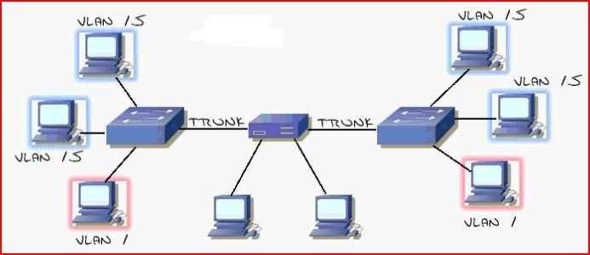
Switch(config-if)#switchport native vlan 10

Slide 22
VLAN
Ortamda IP telefonlar varsa VLAN'leri mutlaka ayrılmalıdır.
Bunun yapılmaması konuşmaların dinlenmesine sebep olabilir.
IP telefonlar kendi paketlerini tag'leyebilir, IP telefona bağlı olan PC içinde native vlan kullanılabilinir.

Slide 23
VTP (VLAN Trunking Protocol)
Yeni bir VLAN eklemek isterseniz bunu ortamdaki sw'lerinizin hepsinde tek tek yapmanız gerekir.
VTP sayesinde bu VLANlar ilk eklendiği sw'in trunk portundan çıkarak diğer sw'lere replika edilir.
VLAN'lere ait portları girme işi yine manuel olarak yapılmalıdır.

Slide 24
VTP
VTP, replikasyonu gerçekleştirebilmek için revision numaraları tutar.
Her güncelleme ile bu numaralar artar ve bu rev numarasından düşük rev numarasına sahip olan sw'ler kendi db'lerini diğer sw'in db'si ile değiştirirler ve rev numaralarını aynı hale getirirler.
VTP konfigürasyonu iyi yapılmalı ya da kullanılmamalıdır.

Slide 25
VTP Modları
Server(Default): VLAN bilgisi değiştirebilir. VTP güncellemelerini alır. VLAN confunu saklar.
Client: VLAN bilgisini değiştiremez. VTP bilgisi alabilir ve verebilir. VLAN confunu kaydetmez.
Transparent: Kendi VLAN bilgisini değiştirebilir. VTP güncellemelerini sadece üzerlerinden geçirirler. VTP güncellemelerini kendi üzerlerine almazlar. VLAN confunu saklarlar.

Slide 26
VLAN Prunning
Gereksiz Broadcast trafiklerinin trunk hatlarından geçişini engeller.
Trunk hattın ucundaki SW'de broadcasti yapılan VLAN yoksa direk drop edilir.
Sadece VTP serverlarda çalışır.

Slide 27
VLAN
show vlan
Vlan 1 default VLAN’dir.
Diğer VLANler SW'lerinizin endüstri standartı olması için gereklidir ve farklı networkleri desteklemek için oluşturulmuştur.
Trunk port ayarı: Default olarak dynamic olarak ayarlanmıştır. Yani access ya da trunk olarak kullanılabilir. Eğer ucuna SW bağlarsanız trunk, Host bağlarsanız access olur. Bu güvenlik açığıdır.

Slide 28
VLAN - TRUNK
R1:
en
conf t
int fa0/11
switchport mode trunk
//eğer encapsulation hatası verirse:
//switchport trunk encapsulation dot1q
//bunun sebebi auto olarak bırakılmış olmasıdır.

Slide 29
VLAN – Access
Bu işlemden sonra geri kalan tüm portların access olarak ayarlanması güvenlik için iyidir:
en
conf t
int range fa 0/1 -10
swi mo acc
int range fa 0/13 - 24
swi mo acc
sh int fa 0/11 switchport
sh interface trunk

Slide 30
VTP Conf
show vtp status
en
conf t
vtp domain ACADEMYTECH
//bu komutu girdiğinizde SW'iniz ile temasta olan
//diğer SW'ler üzerlerinde her hangi bir domain name
//yoksa bu domain adını alırlar. Ama domain name
//varsa değiştirmezler.
vtp password cisco //optional
vtp mode client // SW2, SW3

Slide 31
VLAN Conf
en
conf t
vlan 10
name CCNA
exit
vlan 20
name MCSE
exit
vlan 30
name CCNP
exit

Slide 32
VLAN'lara Port Ataması
S3: S2:
en en
conf t conf t
int fa0/8 int fa0/8
sw mode acc sw mode acc
swi acc vlan 10 swi acc vlan 20

Slide 33
VLAN
VLAN = SUBNET = BROADCAST DOMAIN
VLAN yapıldıktan sonra yeni bir subnet oluşturmak gerekir.
Her VLAN numarası ile subnet oluşturmak genelde iyi bir çözümdür.
Tabiki bu VLAN'lar (subnetler) için routing yapılmalı ve bu VLAN'lara bağlı cihazların IP'si VLAN'ın subnetine uygun olarak verilmelidir.

Slide 34
VLAN Routing
1. Her VLAN için ayrı bir router bacağı:
En kolay ama en masraflısıdır.
Ortamdaki VLAN sayısı kadar router interfaciniz olması gerekir.
VLAN'ların subnetlerine uygun IP'ler routerlara verilir.
Cihazların DG'leri routerın bacağı olarak ayarlanır.

Slide 35
VLAN Routing
2. Router-On-A-Stick: En yaygın kullanılanıdır.
SW üzerinden routera giden interface TRUNK olarak ayarlanır ve tüm VLAN bilgilerini taşıması sağlanır.
Router üzerindeki porta IP adresi verilmez, bu porta sub-interfaceler oluşturulur.
Bu portun Fast Ethernet (100Mb/s) olması gerekir.

Slide 36
VLAN Routing
R2: SW3:
en en
conf t conf t
interface fa 0/0.10 int fa0/4
ecapsu dot1Q 10 sw mod trunk
ip add 192.168.10.1 255.255.255.0
exit
interface fa 0/0.20
ecapsu dot1Q 20
ip add 192.168.20.1 255.255.255.0
end

Slide 37
VLAN Routing
Baby giant uyarısı: Normalde ethernet networkünde gönderilebilecek en büyük paket boyutu 1500byte'dır.
4 byte'lık VLAN tag‘i eklendiğinde 1504byte olur.
Bu paket taşınamayacağı için paket boyutlarını 1496byte'a küçültür.

Slide 38
VLAN Routing
3. Layer 3 Switching:
Routing yapabilen swtichler üzerinde kullanılır. CCNP konusudur.
en
conf t
interface vlan 10
ip add 192.168.10.1 255.255.255.0
exit
ip routing

Slide 39
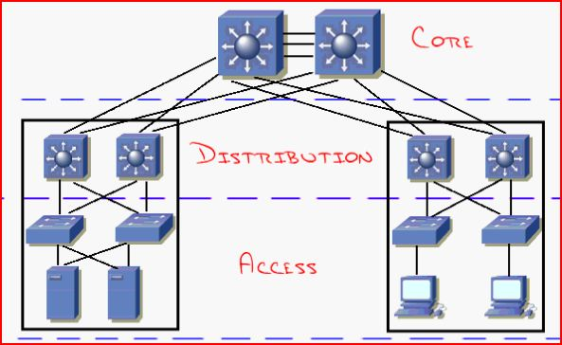
Network Dizaynı
İyi bir network mutlaka redundancy'e sahip olmalıdır. Ama bu iyi ayarlanmazsa loop oluşur.

Slide 40
Network Dizaynı
Core: Networkünüzün Backbone'udur. Etherchannel kullanımın yoğun olduğunu noktalardır. Etherchannel, sw'leriniz arasında birden fazla linki birleştirerek daha fazla bw elde etmektir.
Distribution:Core katmanı ile access katmanı arasındaki köprüdür.
Access: Cihazların networke bağlandıkları katman.

Slide 41
STP (Spanning Tree Protocol)
SW'leriniz broadcast yayınlarını, tüm portlardan yayın yapacakları için iki SW arasında iki kablo varsa durmadan loop oluşur.
Paketlerin TTL süreleri sadece Layer 3'de yani routerların olduğu katmanda işe yarayacağı için bu loop sonsuz olur.
Bunu engellemek için STP kullanılır.

Slide 42
STP
SW'ler loopları keşfetmek için networke BPDU (Bridge Protocol Data Units) adı verilen probe'lar yollarlar.
BPDU probeları aynı zamanda networkün Root Bridge adı verilen core sw'ini bulma işinide üstlenirler.

Slide 43
STP
Tüm SW'ler bu core sw'e ulaşmanın en iyi yolunu bulurlar ve eğer farklı bir yoldan daha erişebileceklerse o yolu bloklarlar.
Ana yolları ulaşılmaz olmadığı sürece, loopu engellemek için diğer yolu bloklu tutarlar.

Slide 44
STP
BPDU ve root seçimi:
Her sw'in bir Bridge ID'si vardır.
BrID= Priority+MAC adresi olarak belirlenir.
Default olarak Priority 32768'dir.
Prisi daha düşük olan daha iyidir.
Cihazların MAC adresleri üretim tarihlerine göre değişir.

Slide 45
STP
Daha eski cihazların MAC adresleri daha düşüktür.
Bu yüzden genelde en eski cihaz root bridge olur.
Cihazların priority değerini düşürerek siz rol seçtirebilirsiniz.

Slide 46
STP
Root bridge seçildikten sonra diğer SWler root bridge’e ulaşmak için en iyi yolu seçerler.
Bu seçim link cost'lar ile yapılır.
STP için Düşük olan her zaman iyidir, Bridge ID, Priority, MAC, Link Cost, Port numarası gibi...

Slide 47
STP
Port Tipleri
Root Port: Root Bridge'e ulaşmak için kullanılan port.
Designated Port: Fowarding port.
Blocking/Non-Designated Port: Kapatılan port.
İki cihaz arasında hangisinin portu DP hangisinin Block olacağı yine bridge ID ile belirlenir. Düşük olan kendi portunu DP yapar diğeride Block yapar.

Slide 48
STP
Link Costları
10Mbps 100
100Mbps 19
1Gbps 4
10Gbps 2

Slide 49
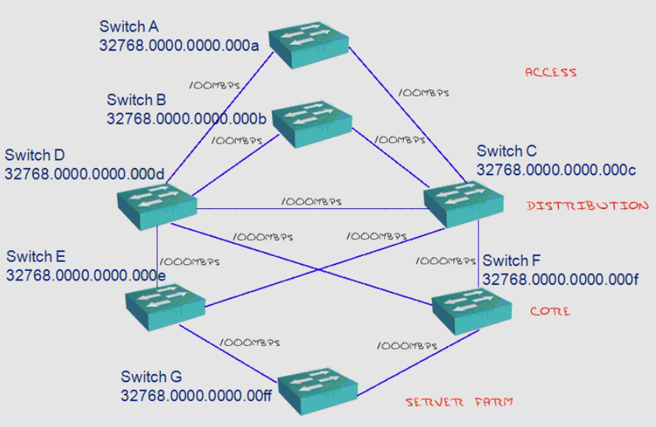
Senaryo

Slide 50
STP Conf
Her hangi bir confa gerek yoktur defaultda açık gelir.
Yapılması gereken root bridge'in iyi bir SW seçildiğinden emin olmaktır.
Root bridge'in kim olduğunu öğrenmek için:
show spanning-tree

Slide 51
STP
STP'nin port geçiş işlemi:
Blocking: SW 20 sn boyunca BPDU alır ama göndermez.
Listening: SW BPDU'ları göderip alır. BPDU'lar için 15sn dinleme süresi.
Learning: SW'in CAM tablosunu günceller. 15sn MAC adresleri için öğrenme süresi harcar.
Forwarding: Port trafik akışını başlatır.

Slide 52
STP
Spanning-Tree'nin bekleme süresi PC'ler için sorun yaratır.
Bu sırada DC'ye logon olunamaz çünkü IP adresi alınamaz.
Çözüm olarak RSTP (Rapid STP) kullanılabilinir (CCNP).
STP kullanarak çözüm “portfast” komutlarından geçer. Bu komut host portlarının up olmak için bekleme süresini düşürür.

Slide 53
STP
en
conf t
int fa0/8
spanning-tree portfast //sadece tek bir hosta takılı olan portlarda kullanılmalıdır yoksa geçici looplar yaşanabilir.
show spanning-tree

Slide 54
RAPID STP (802.1w)
STP blockladığı portları unuturken RSTP bu portları BACKUP olarak tutar ve tekrar keşif yapmasına gerek kalmaz.
RSTP'yi kullanabilmek için ortamdaki tüm cihazlarda çalışıyor olması gerekir.

Slide 55
RSTP Conf
Tüm cihazlarda:
  en
  conf t
  spanning-tree mode rapid-pvst
Host bağlı olan portlar için:
  en
  conf t
  int fa0/8
  spanning-tree portfast

Slide 56
GENEL Switching
Sorun giderme ve Güvenlik
Ortamdaki networkü iyi bilmeniz ve elinizde güncel bir network diagramı bulunması çok önemlidir.
Sorun yaşandığında, OSI katmanlarını soruna göre mantıklı olarak kullanmak işinize yarar.

Slide 57
GENEL Switching
Sorun giderme
Port Sorunları:
  Kablo sorunları
  Speed, duplex sorunları
  VLAN sorunu
Spanning-Tree Sorunları:
  Backup hatlarınızı sökün
  Network Diagramınızı kontrol edin
  Root Bridge seçiminin doğruluğunu kontrol edin
  RSTP kullanıyorsunuz SW'lerin hepsinin RSTP kullandığından emin olun.

Slide 58
GENEL Switching
Sorun giderme
VLAN ve Trunking Sorunlar:
  Native VLAN uyumsuzlukları (Trunk portlarınızın karşılıklı olarak aynı VLAN'larda olduğundan emin olun).
  Portlarınızı trunk ya da access olarak ayarlayın auto-negotiate olarak bırakmayın.
  VLAN içerisindeki IP adreslerinin doğru atandığından emin olun.
  Ping ve traceroute kullanın.

Slide 59
GENEL Switching
Sorun giderme
VTP (VLAN Trunking Protocol) Sorunları:
  Trunklarınızı kontrol edin.
  VTP bilgilerini doğrulayın: Domain name, pass, modlar
  Sorun giderilmezse:
    delete flash:vlan.dat
    reload

Slide 60
GENEL Switching
Güvenlik
Fiziksel Güvenlik
Şifreler ve logon banner
Web arayüzü kapatın
  en
  conf t
  no ip http server
  no ip http secure-server
Remote accessi sınırlayın (Access-list)

Slide 61
GENEL Switching
Güvenlik
5. Telnet yerine SSH kullanın
6. Logları ayarlayın
  en
  conf t
  logging buffered 64000
  end
  show logging
  en
  conf t
  logging 192.168.1.50 //Host üzerinde loglama

Slide 62
GENEL Switching
Güvenlik
7.CDP'yi kısıtlayın:
  en
  conf t
  no cdp run
  en
  conf t
  int fa0/1
  no cdp enable

Slide 63
Subnetting: VLSM
Variable Length Subnetting Mask: Aynı network içerisindeki farklı ihtiyaçlar için farklı subnetting çözümleri.
192.168.1.0/24 networkü en verimli şekilde 3 subnete bölünecek.
Subnetlerde 60, 20, 20 kullanıcı bulunmakta.
Bu durumda yapılması gereken ilk şey hangi subnet en geniş olacak ise bu subnet ile başlanması.

Slide 64
Subnetting: VLSM
60 = 00111100 = 6 bit = 11000000
255.255.255.192 / 26 A=64
192.168.1.0 - .63 - Bu network 60 Hostluk kısım için bizim ihtiyacımızı görecek.
192.168.1.0-63/26

Slide 65
Subnetting: VLSM
20 = 00010100 = 5 bit = 11100000
255.255.255.224 / 27 A=32
192.168.1.0 - 31 / .32 -.63 / .64 - 95 / .96 -.127
64 aralığına kadar olan networkü ilk subnetimiz için kullandık yani burada kullanamayız.
192.168.1.64 - .95 /27 ve 192.168.1.96 - .127 /27 networklerini 20 kullanıcı olan subnetlerde kullanabiliriz.

Slide 66
Subnetting: VLSM
Unutulmaması gereken bir diğer networkde routerlar arasında kullanılacak networkdür.
3 router olduğunu düşünelim.
Her router bağlantısı için 2 IP'ye ihtiyacımız var.
Bunları 2 kullanıcı olarak düşünerek host işlemi yaparmış gibi işlemimi yapabilirim.

Slide 67
Subnetting: VLSM
2 = 00000010 = 2bit = 11111100
255.255.255.252 / 30 A= 4
192.168.1.127'ye kadar kullanamayız çünkü subnetlerde kullanılıyor.
192.168.1.128 - .131 /30
.132 - .135 /30
.136 - .139 /30
networklerini routerlarımız için kullanabiliriz.

Slide 68
Subnetting: VLSM
Bu tür subnetting yapılırken yeni eklenecek kullanıcılarında düşünülmesi gerekir yoksa tüm network yapınız için baştan subnetting yapmanız gerekir.
Ayrıca bu tür subnetting kullanmanız için classless bir routing protokolü kullanmanız gerekir (RIP ve IGRP kullanılamaz).

Slide 69
Routing Protokolleri
Distance Vecktor: Konfigürasyonu kolay, fazla özelliği yok. RIP ve IGRP (IGRP artık kullanılmamakta).
Link state: Konfigürasyonu Zor (Daha fazla bilgi gerektirir), bir çok özelliğe sahiptir. OSPF.
Hybrid: İki protokolün en iyi yanlarını birleştirir. Sadece Cisco cihazlar üzerinde kullanılabilir. EIGRP.

Slide 70
Distance Vector
Her mesajda tüm routing tablosunu broadcast olarak gönderir.
RIP her 30 sn'de bir mesaj yollar.
Bunun amacı sadece routing table update değildir aynı zamanda keep alive olarak kullanılır. Yani her hangi bir router bu mesajı yollamazsa ulaşılamaz olduğu düşünülür.

Slide 71
Distance Vector
Bu protokolün loop sorunları vardı.
Anlık erişim sağlanamadığında router bu networke ulaşamadığını düşünür.
Diğer routerdan eski routing table geldiğinde bunu yeni bir bilgi olarak algılar ve direk olarak bağlı olduğu bir networkün hop sayısını 2 olarak görmeye başlar.

Slide 72
Distance Vector
Bu bilgiyi tekrar aldığı routera yollar ve hop sayısı bu router için 3'e çıkar.
Arkasındaki routerlar için hop sayısı arttırmaya başlar ve countdown to infinity loop oluşur.

Slide 73
DV Loop Önlemleri
Maximum Distance
Rip için 16 hop'dur.
Yani RIP protokolü kullanarak network yayını yapan bir routerın yaptığı yayın 16 router sonrasına ulaşsa bile trace attığınızda destination host unreachible hatası alırsınız.
Buda her hangi bir loop esnasında hop sayısının en fazla 16'ya ulaşmasına ve sonra networkün durmasını ve loop'un giderilmesini sağlar.

Slide 74
DV Loop Önlemleri
Route Poisining
Maximum Distance ile çalışır.
Routerlar route'ların down olduğunu bilemezler.
Bunun yerine Hop sayısını 16'ya çıkartır.

Slide 75
DV Loop Önlemleri
Triggered Updates
İlk ikisi ile uyumludur.
Her hangi bir değişiklik olduğu anda zamana bakılmaksızın update yollar ve diğer routerların eski updateleri yollayarak loop oluşturmasını engeller.

Slide 76
DV Loop Önlemleri
Split Horizon
Kaynak routerın hedef routera yolladığı updateleri, hedef router tekrar kaynak routera göndermez.

Slide 77
DV Loop Önlemleri
Hold Down Timers
Triggered update olduğunda countdown başlatılır (RIP için 180sn) ve bu süre içerisinde aynı kaynaktan gelen bir update dikkate alınmaz.
Bunun kullanılmasının sebebi flipping interfaces’dir.
Yani kısa süre içerisinde sürekli up-down olan interfacelerdir.
Eğer bu yapılmamış olsa ve her up-down update olarak iletilirse networkünüz çökme noktasına gelir.

Slide 78
Link State Routing Protocols
Broadcast yerine neighbour ilişkisi vardır. Yani direk olarak bağlı olan routerlara update yollanır ve karşı tarafın update’i alınır.
Bu updateler alındıktan sonra çok kısa aralıklarla "hello“ paketleri yollanır.
Bu paketler routerın alive olduğunu anlamak için yollanılır.

Slide 79
Link State Routing Protocols
İlk routing table değişiminden sonra olaylara dayalı olarak değişimler yollanır.
Yani tüm tablo yerine sadece eklenen routelar ve çıkarılan routelar yollanır.
OSPF ve IS-IS bu protokollerdendir.
OSPF Basics CCNA.
IS-IS CCNP.

Slide 80
Link State Routing Protocols
LS avantajları
Çok daha hızlı değişim sağlarlar.
Routing loopları bulunmaz, routerlar her şeyi bilirler.
Networkünüzü düzgün dizayn etmenizi sağlarlar.

Slide 81
Link State Routing Protocols
LS Dezavantajları
Daha çok router kaynağı tüketirler, işlemci, ram…
Düzgün bir network dizaynı gerektirirler.
DV'e göre daha karışıktır.

Slide 82
Link State Advertisements (LSA)
Link State protokoller route ya da metric’lerini Distanve Vector’de olduğu gibi karşılıklı yollamazlar.
Sadece kendi hatlarının durumlarını ve bu hatların COST’larını (metric) yollarlar.
Router bu yayınlar sayesinde networkü öğrenir.

Slide 83
OSPF
(Open Shortest Path First)
Farklı vendor’lar arasında kullanılabilecek bir dynamic routing protokolüdür.
Dijkstra tarafından geliştirilen SPF algoritmasını kullanır. Bu algoritma LSA’ler ile toplanan bilgileri Route Table’a dönüştürür.
Administrative Distance = 110
Classless - VLSM destekli.
Auto-summary yok. Manual-summary yapılabilinir. Sadece network değişimlerinde LSA’ler yollanır.

Slide 84
OSPF
Metric (best route için) değeri cost'dur.
224.0.0.5 (hello) ve 224.0.0.6 multicast adreslerini route yayınları yapmak için kullanır.
Cost = hat üzerindeki BW ile hesaplanir.
  EIGRP BW ve delaye bakar.
  RIP hop count.
Route Summarization:
  Route tablonuz genişledikçe routerlarınız yavaşlar çünkü her paket için doğru route bulmak zorundadır. Bunu engellemek için route özetlemesi kullanılır.

Slide 85
OSPF
R1’in 192.168.0.0/24 - .1.0/24 ... .15.0/24 networklerini tuttuğunu düşünelim.
Bu routeların updateleri zahmetli olur, her route için ayrı ayrı update gönderilmesi gerekilir.
Route özetlemesi ile bu networkleri 192.168.0.0/16 olarak gönderebiliriz.

Slide 86
OSPF
Bu R2'ye tüm networkleri gönderir ve R2 bu networkden herhangi bir cihaza ulaşmak için R1'i kullanır
Fakat bu networkden herhangi bir subnet R2 arkasında kullanılamaz. Böyle bir durumda paketler cost değerine göre farklı yerlere gidebilirler. O yüzden çok verimli değildir.

Slide 87
OSPF
Yapılması gereken VLSM kullanarak uygun subnet maskı ve networkü bulmaktır.
Tüm networklerimiz için binary hesaplaması yapılır, bu binarylerin içerisindeki aynı olan bitler bulunur ve subnet maskı buna göre verilir.

Slide 88
OSPF
192.168.0.0 / 20 - 255.255.240.0
Bu maskda arttırım 16 olur.
192.168.0.0 - 192.168.15.255'e kadar tüm networkleri kapsar. Yani R1 üzerindeki tüm networkleri kapsar.
Bu sayede R2 ile updateler küçültülür ve networkden tasarruf edilmiş olunur.

Slide 89
OSPF
Yeni bir route eklendiğini düşünelim:
192.168.16.0 /24
Bu networküde route update'imize eklemek için yeni bir subnet hesaplaması yapılabilinir.
Ama bu yapılırken tek bir bit oynatılması bile yapılırsa 192.168.31.255'e kadara olan tüm networkler kapatılmış olur ve amacımız dışına çıkmış oluruz.

Slide 90
OSPF
Bunun yerine bu route ayrı olarak eklenerek ikinci bir update yapılmalıdır.
Diğer networkler eklendiğinde networkünüz yeterince genişlerse, subnet oynaması yapılabilinir.

Slide 91
OSPF Area Dizaynı ve Terimleri
AREA: Aynı route bilgisini taşıyan routerlar grubu.
Area'ların amacı routeları daraltmaktır ve daha genel routelar için yönlendirme yapmaktır.
Bir Area'nın 50 routerdan fazla olmaması tavsiye edilir.
Area içerisinde Internal routerlar vardır ve bu routerlar sadece kendi areaları içerisindeki routeların tamamını bilirler.

Slide 92
OSPF Area Dizaynı ve Terimleri
Arealar içerisinde aynı networkler kullanılır.
Arealar arasındaki routerlara ABR (Area Border Routers) denir.
Bu routerlar diğerlerine göre daha iyi cihazlar olmalıdır.
Summarization işlemi bu routerlar üzerinde yapılır.

Slide 93
OSPF Area Dizaynı ve Terimleri
Arkasındaki areada aynı networkler kullanılıdığından summarize işlemi burada yapılır.
ABR kendi areasının summarize edilmiş subnetini bilir ve her ABR area 0'a bağlı olmalıdır.
Yani bu area içerisindeki herşeyi bilmek zorundadırlar.

Slide 94
OSPF Area Dizaynı ve Terimleri
Aynı area içerisindeki routerların routeları aynı olur fakat routeları için kullandıkları yollar farklıdır.
Bu farklılığın sebebi routerların çıkış noktalarının farklı olmasıdır.
Area 0 içerisinde olan olaylardan Area 0'a bağlı olan tüm routerların haberi olur ama diğer area'ların haberi olmaz.

Slide 95
OSPF Area Dizaynı ve Terimleri
Farklı bir protokol kullanan bir networke bağlı olan routerlarınıza ASBR (autonomous system boundary router) denir.
Bu routerda da summarization yapabilir.

Slide 96
OSPF Area Dizaynı ve Terimleri
Hello paketi:
Default olarak broadcast networklerinde (Ethernet) her 10sn'de bir yayınlanırlar.
Non-Broadcast segmentlerinde (Serial) 30sn’de bir yayınlanır.
Genelde bu zaman çok daha kısa tutulur, bunun sebebi herhangi bir değişimde down süresinin kısa tutulmasıdır.

Slide 97
OSPF Area Dizaynı ve Terimleri
Hello paketi içerisinde bulunanlar:
Yıldızlı olanlar karşılıklı olarak uyuşmak zorundadır. OSPF için Neighbour oluşturmada kullanılır.
Router ID: IP adresi
*Network Mask: Subnet Mask
*Authentication şifresi: Karşılıklı olarak update yapılırken kullanılacak şifre.

Slide 98
OSPF Area Dizaynı ve Terimleri
*Hello ve Dead Timer: Karşılıklı hello zamanları uymak zorundadır yoksa iletişim sağlanamaz. Dead timer, ne kadar süre boyunca hello paketine yanıt gelmezse ulaşılamaz sayılacağı. (Dead Time = Hello Time * 4)
*Area ID: Hangi area'dalar.
Neighbours: Router komşuları (hello alanlar)
Router Priority (CCNP)
DR / BDR IP adresleri (CCNP)

Slide 99
OSPF
Tüm routerların birbirleri ile adjancency kurarak networkümüzü LSA paketlerine boğmasını engellemek için iki önemli Role vardır:
DR – Designated Router
  Yönlendirici router olarak çalışır. LSA’leri alır ve dağıtır.
  Diğer cihazların update bilgilerini kontrol eder.
  Area içerisindeki route’lar DR üzerinden diğer routerlara gönderilir.
  Seçim yapılırken öncelikle interface Priority (1) değerine bakılır. Bunu loopback IP, fiziksel IP takip eder. Yüksek olan iyidir.
BDR – Backup Designated Router
DROTHERS – Priority = 0, DR ve BDR seçimlerine katılmaz.

Slide 100
ADJ Aşamaları
Down: No Hellos
Attempt: Non-Broadcast Networklerinde neighborlara hello yollama aşaması.
Init: Neighbor’dan ilk hello paketi alınması.
2-Way: Router’lar karşılıklı olarak konuşmaya başlar. Kendi hello paketleri içerisinde konuştukları Routerın RID’ınıda barındırırlar.

Slide 101
ADJ Aşamaları
Exstart: DR/BDR serçiminden sonra Link State db bilgileri değişimi başlar. En yüksek OSPF RID’ına sahip olan router bilgi aktarımını başlatır ve bu aşamada belirlenen başlandıç sequence numarasını yükseltir.
Exchange: LS db’lerinin durumlarını belirten DBD (Database Descriptor) paketlerinin değişimi başlar.
Loading: Router LSR (Links State Request) paketlerini neighbor adayına yollar.
Full: Router’lar üzerindeki db’ler senkronize edilir ve ADJ sağlanmış olur.

Slide 102
OSPF Cost Değerleri
OSPF cost hesaplaması:
  100,000,000/ Bandwidth in bps
56 kbps: 1785
T1: 64
Ethernet: 10
FDDI/FastEthernet: 1
  Interface altında “ip ospf cost” komutu ile değişebilir.

Slide 103
OSPF Router Types
Internal: Tüm interfaceleri aynı Area’da.
ABR: En az bir bacağı Area 0’da, diğer bir bacağı da farklı bir Area’da olan routerlar.
Backbone: En az bir bacağı Area 0’dadır. Tüm ABR’lar Backbone’dur fakat tüm backbonelar ABR değildir.
Autonomous System Border Router (ASBR): Diğer routing protokollerinden routeları alarak OSPF içerisine taşırlar. Bu işelme “route redistribution” denir.

Slide 104
OSPF Conf ve Sorun Giderme
show ip ospf neighbours
R1:
en
conf t
router ospf 1 - (tüm cihazlarda aynı olmak zorunda değil)
network 192.168.1.1 0.0.0.0 area 0

Slide 105
OSPF Conf ve Sorun Giderme
OSPF Router ID: Routerı OSPF Neigborlarına tanıtır. Başlangıçta en yüksek interface'dir (IP'si). Loopback interfaceleri fiziksel interfaceleri geçer. "new router-id" komutu ile el ile ID girilebilinir.
en
conf t
router ospf 1
router-id 1.1.1.1
clear ip ospf processes
debug ip ospf adj

Slide 106
OSPF Authentication
Clear Text
interface fa0/0
  ip address 10.10.10.10 255.255.255.0
  ip ospf authentication-key cisco
router ospf 10
  network 10.10.0.0 0.0.255.255 area 0
  area 0 authentication

Slide 107
OSPF Authentication
Md5
interface fa0/0
  ip address 10.10.10.10 255.255.255.0
  ip ospf message-digest-key 10 md5 cisco
router ospf 10
  network 10.10.0.0 0.0.255.255 area 0
  area 0 authentication message-digest

Slide 108
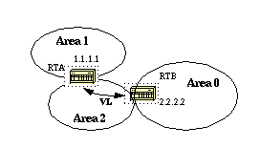
OSPF – Virtual Link
Area 0 ile direk bağlantısı olmayan routerlar için kullanılır.
RTA# router ospf 10
area 2 virtual-link 2.2.2.2 (Router ID)
RTB# router ospf 10
area 2 virtual-link 1.1.1.1

Slide 109
EIGRP
OSPF karşısındaki en güçlü protokoldür.
Neden EIGRP: Backup routelarını hatırlayan tek protokoldür. OSPF diğer routeları unutur ve tekrar keşif yapması gerekir. EIGRP backup routelarını hatırlar ve bir sorun olduğunda hızlı geçiş yapar. DUAL (Defused Update Algorithm) engine kullanır. OSPF SPF (Dextera bulmuş) kullanır ve bu işlemciyi çok yorar.

Slide 110
EIGRP
OSPF ile aynı işleri yapar ama konfigürasyonu kolaydır.
Summarization esnektir.
OSPF gibi area olmadığı için eigrp'de tüm routerlarda summary yapabilir.

Slide 111
EIGRP – Özellikler
Farklı Protokolleri destekler.
Hello paketleri kullanarak neighbour ilişkisi kurar.
Tam route tablosunu yollamaz, sadece değişiklikler yollanır.

Slide 112
EIGRP
Eşit olmayan load-balancing costu verilebilir.
Diğer routing protokollerinde eşit yük dağılımı yaptırabilinir.
Routera linklerin hızlarının aynı olduğu söylenerek her linkten birer paket yollanması sağlanabilir.
EIGRP bu dağılımı eşit olmayan bir şekilde de yaptırtabilir.

Slide 113
EIGRP
Farklı network protokollerini destekler. IPX, TCP/IP, AppleTalk.
EIGRP çalıştıran bir router 3 tablo barındırır.
1-Neighbour Tablosu: Komşular birbirini keşfeder ve hello paketleri kullanır. Bu konuda daha esnektir.

Slide 114
EIGRP
2-Topology Tablosu: Tüm yolları üzerinde tutar. R1 R2'ye iki yoldan ulaşabiliyorsa en verimli yolunu "successor" (P) olarak seçer. İkinci yolu "Feasible successor" (B) olarak seçer. Successor normalde kullanılırken eğer bir sorun çıkarsa hiç vakit kaybı olmadan feasible succ'a geçiş yapılır.
3-Routing Table: Tüm routeların tutulduğu tablo.

Slide 115
EIGRP Tablolar
Neigbour Tablosu: Komşuları, komuşlarının adresleri ve hangi interface üzerinden ulaşabilecekleri bulunur. Her protokol için farklı bir tablo vardır.
Topology Tablosu: Öğrenilen tüm route’ları üzerinde tutar. Successor ve Feasible Succ routelar bu tablodadır.
Routing Tablosu: Her yön için successor routeları üzerinde tutar.

Slide 116
EIGRP Yön Hesaplaması
Successor: Kullanılacak en iyi route.
Feas Succ: Succ ulaşılamaz olduğunda kullanılacak route.
Advertised Distance: Next-hop ve hedef arasındaki en düşük cost’lu yol.
Feasible Distance: Çıkış routerı ve next hop arasındaki cost + AD

Slide 117
EIGRP Conf
R1:
en
conf t
router eigrp 1 (Tüm routerlarda aynı olmalıdır.)
no auto-summary
network 192.168.1.0 //+ 0.0.0.255

Slide 118
EIGRP Conf
R2:
en
conf t
router eigrp 1
network 192.168.0.0 0.0.255.255
end
sh ip eigrp neigh
Hold Time: Default 15 sn. Hello almazsa ölü sayar.
SRTT komşuya ulaşma süresi.

Slide 119
EIGRP Conf
R3:
en
conf t
router eigrp 1
network 192.168.0.0 0.0.255
network 172.30.0.0 0.0.255.255
sh ip route

Slide 120
EIGRP
sh ip eigrp neighbours
  EIGRP adj’leri ve directly connected komşuları gösterir.
sh ip route eigrp
  Route tablosu üzerindeki tüm eigrp routelarını gösterir.
sh ip eigrp topology
  Topology tablosu, successors, feas succ.
debug eigrp neighbors
  Hello paketlerinin içeriği, keşfedilen eigrp komuşaları.

Slide 121
EIGRP Conf
sh ip route komutu ile auto-summarization'ın nasıl çalıştığını görebilirsiniz.
EIGRP otomatik olarak summary işlemini gerçekleştirir.
Farklı class'dan bir yayın yapıldığı zaman EIGRP bunları otomatik olarak summary eder.
Bu summary esnasında default subnet maskı kullanılır.

Slide 122
EIGRP Conf
EIGRP’nin auto-summary özelliğini kapatmak için:
Tüm routerlarda:
en
conf t
no auto-summary

Slide 123
EIGRP Conf
CCNP:
manuel summary:
R3:
en
conf t
int s0/2/0
ip summary-address eigrp 10 172.30.0.0 255.255.248.0 (/21)

Slide 124
EIGRP Conf
show ip route komutu ile 172.30.0.0/21 route'u için Null0 gösterildiğini görebiliriz.
Bu gösterge bu route'a gelen paketlerin drop edileceğini gösterir.
Bu summary içerisindeki her hangi bir networke gelen paketler öncelikle gidecekleri routeları tabloda ararlar ve bulduklarında oraya giderler.

Slide 125
EIGRP Conf
Ama bu summary içerisindeki routelardan birisi down olmuşsa direk olarak drop edilir.
Bunun sebebi bu route'un aranması için harcanacak trafikten kaçmaktır.
Bu subnet arasında olmayan bir networkü otomatik olarak yayınlar.

Slide 126
EIGRP Authentication
Int s0/0/0
  authentication mode eigrp 10 md5
  authentication key-chain eigrp 10 cisco
key chain cisco
  key 1
  key-string cisco1

Slide 127
Access List
İzin ve Redlerin belirlendiği listelerdir.
permit 192.168.1.50
Deny 192.168.2.0 255.255.255.0
Permit TCP Port 80 for 192.168.1.15
Permit all tcp traffic for 192.168.1.2 255.255.255.0

Slide 128
Access List
Nerelerde kullanılabilinir:
Erişim Kontrolü (Access Control)
NAT
QoS
Demand Dial Routing
Policy Routing
Route Filtering

Slide 129
Access List
ACL'ler genelde Güvenlik için kullanılır.
ACL'yi nasıl uyguladığınıza bağlı olarak routerınıza gelen veya giden trafiği kontrol eder.
Routera gelen paketlerin hepsini ACL ile karşılaştırır ve uyum sağlayan bir kural arar.

Slide 130
Access List
Bu sorgulama sırası ile yapıldığı için sıralama çok önemlidir.
Listenizin ilk sırasına tüm networke izin veren bir kural koyarsanız bu networke ait olan diğer kuralların hiç bir anlamı kalmaz.
Çünkü ilk kuralda eşleri bulunduğu için diğer kurallara göre kontrol edilmezler.

Slide 131
Access List
Spesifik kural her zaman üstte tutulmalıdır.
Listenin en altında görünmez bir şekilde DENY ALL bulunur.
Bunun hemen üzerine yani listenizin sonuna PERMIT ALL koyarak bunu değiştirebilirsiniz.

Slide 132
Access List
ACL'ler numara olarak kullanılır ve inbound outbound olarak uygulanırlar.
Inbound ve outbound terimleri karıştırılmamalıdır.
Uygulandığı interface'e göre değişir.

Slide 133
Access List Tipleri
Standard: Kaynak IP adreslerine göre yazılır.
Yani nereye gidiyorsun değil nerden geliyorsun sorusu sorulur. İşlemciyi yormazlar.
Etkileri uygulamaya göre değişir.
Hangi uygulamaya göre deny ya da permit verildiği söz konusu değildir. IP adresi üzerinde işlem yapılır.
Interface üzerinden inbound veya outbound olarak uygulanabilir.

Slide 134
Access List Tipleri
Extendend:
Kaynak ve hedef adres, kaynak ve hedef port numarası, protokol, zaman üzerinden yazılabilir.
İşlemciyi yorarlar.
Yazımına alışmak standarta göre biraz daha uzun zaman alabilir.

Slide 135
Access List Tipleri
Reflexive (Established): Internetten erişimi engellediğinizde internete çıkışı sağlasalar bile internette ulaştıkları server hosta geri dönemez.
Bu yüzden internet erişimi yapılamaz.
Reflexive acl içeriden internete erişen hostlarınızı takip eder ve serverların geri dönüş yapmalarına izin verir.

Slide 136
Access List Tipleri
Dynamic: O anda çıkan kişiye göre dinamik olarak değişen ACL'ler. Kullanıcı adı ve şifreye göre yazılabilinir.
Time-based: Zamana göre aktif yada deaktif edilebilen ACL'ler (CCNP).
Context-based Access Control (CBAC): IOS firewall olarak da adlandırılır. Routerlarınızı firewall gibi ayarlamınızı sağlayan özelliktir. Tüm trafik içeriğine göre ayrıntılı olarak incelenir (CCIE).

Slide 137
Access List Conf
Interface başına ve yön başına bir ACL yazılabilinir.
Senaryo 1: Standard, Network Access
PC1'in PC2'ye erişimini engelleyin

Slide 138
Access List Conf
R1:
en
conf t
access-list 10 deny host 192.168.1.10
access-list 10 permit any
int fa0/1
ip access-group 10 out
end
sh access-list

Slide 139
Access List Conf
Senaryo 2: Standard, Telnet Access, deny PC2 telnet/ssh to R1.
en
conf t
access-list 11 remark PC2-R1 Telnet Engeli
access-list 11 deny 172.16.0.10 0.0.0.0
access-list 11 permit any
line vty 0 4
access-class 11 in

Slide 140
Access List Conf
Senaryo 3: Extended, IP Access
AL <100-199> <P/D> <PROTOCOL> <SOURCE> <Source Port> <DESTINATION> <Dest Port> deny PC1 - R2 WAN link

Slide 141
Access List Conf
R2:
en
conf t
access-list 100 deny ip host 192.168.1.10 10.10.10.0 0.0.0.255
access-list 100 permit ip any any
int fa0/0
ip access-group 100 in //Link üzerindeki IP'lere erişemese bile R3'ün diğer bacağına ve PC'ye erişebilir.

Slide 142
Access List Conf
Senaryo 4: Google.com erişimini engelle.
ping www.google.com ve IP'sini al.
R2:
en
conf t
access-list 101 deny tcp host 172.16.0.10 0.0.0.0 10.0.0.10 0.0.0.0 eq 80

Slide 143
Access List Conf
access-list 101 permit ip any any
int fa0/1
ip access-group 101 out

Slide 144
ACL Kullanımı
NACL (Named Acc List Mode):
İsim kullanılmasını ve aralara kural sıkıştırılmasını sağlar.
Her acl'nin squence numarası vardır ve default olarak sq numarası kullanılmadan girilen kurallar 10, 20 olarak giderler.
Bu sayede aralarına kural eklenebilir.
Aynı zamanda bu kurallar kaldırılabilinir.
ip access-list extended PC1_ENGEL 15 permit ip host 192.168.10.50 host 192.168.2.1 no 15

Slide 145
ACL Kullanımı
Reflexive ACL:
R1:
en
conf t
ip access-list extended INTERNET permit tcp any any established
exit
int s0/0/0
ip access-group INTERNET in

Slide 146
NAT
(Network Address Translation)
Dynamic NAT: İnternete erişirken private ip adresleri eldeki public IP'lere teker teker atama işlemidir.
Aynı zamanda dışarıdan gelen public IP'leride içerideki private ip'lere aktarabilirsiniz.
Dışarıdan gelen bağlantıların değiştirilmesinin sebebi IP overlapping engellemektedir.

Slide 147
NAT Overload
İçerideki private IP adreslerin tek bir public IP'yi paylaşmalarıdır.
Bu Port numaraları sayesinde yapılır. Bu yüzden PAT olarak adlandırılır.
Her cihaz internete çıkarken işletim sistemi tarafından üretilen bir kaynak portu kullanırlar ve hedef portları bellidir.

Slide 148
NAT Overload
Dışarıdaki cihazlar dönüşlerinde bu kaynak portların sayesinde direk olarak istek yollayan cihazlara erişirler.
İki cihaz aynı anda aynı kaynak port numarasını üretirlerse router bu durumda ilk geleni kabul eder, diğerine bir sonraki kullanılabilir port numarası verilir.

Slide 149
Static NAT
Server barındırıyorsanız kullanılır.
NAT overload ile birlikte kullanılabilinir.
Static NAT kullandığımız IP adresine aynı zamanda NAT overload uygulayarak bu IP adresinden tam olarak yararlanabiliriz.
Normal cihazlar NAT overload kullanırken server için static NAT uygulanır.

Slide 150
NAT Conf - NAT OVERLOAD
Hangi interface iç network, hangisi dış interface'i kullanıyor belirleyin:
R1:
en
conf t
int fa0/0
ip nat inside
int s0/2/0
ip nat outside

Slide 151
NAT Conf - NAT OVERLOAD
İnternete erişebilecek adresleri belirleyin (ACL):
R1:
en
conf t
ip access-list standard NAT
deny 192.168.3.0 0.0.0.255
permit 192.168.0.0 0.0.255.255
exit

Slide 152
NAT Conf - NAT OVERLOAD
NAT overload'ı açın:
en
conf t
ip nat inside source list NAT interface s0/2/0 overload
sh ip nat translations
komutu ile aktif bağlantıları görebilirsiniz.

Slide 153
NAT Conf - Static NAT
R1:
en
conf t
ip nat inside source static 192.168.10.50 68.110.171.98
Tek IP' ile hem overload hemde static:

Slide 154
NAT Conf
Dynamic NAT + NAT Overload
R1:
ip access-list standard NAT
deny 192.168.3.0 0.0.0.255
permit 192.168.0.0 0.0.255.255
exit
ip nat pool PUBLIC_IP 68.110.171.99 68.110.171.100 netmask 255.255.255.0
ip nat inside source list NAT pool PUBLIC_IP overload

Slide 155
WAN BAĞLANTILARI
WAN dünyasında MAC adresleri kullanılmaz.
Frame Relay (DLCI),
ATM (BVPI/VCI),
PPP,
HDLC adresleri kullanılır.

Slide 156
VPN (Virtual Private Network)
Internet bağlantısı olan yerlerde noktadan noktaya tünel yaprak özel bir network içerisindeymiş gibi işlemler sürdürülebilinir.
VPN teknolojisi özel hatların kullanımını azalttı.
Zaten varolan internet bağlantıları kullanılarak özel hat gibi kullanılmakta.

Slide 157
VPN (Virtual Private Network)
VPN yüksek şifreleme ve güvenlik sağlar.
Bu hem iyidir hem de kötü.
Kötü olmasının sebebi çok fazla overhead eklenmesidir.
Bu da hatta bir miktar yavaşlık getirir.

Slide 158
Site-to-Site (L2L - LAN to LAN) VPN
Private hatların direk olarak yerini tutarlar.
Ofis’den Ofis'e bağlantılar için kullanılır.
İçeriden gelen mesajlar şifresiz (clear-text) olarak routera girer ve VPN üzerinden taşınamdan şifrelenerek internet üzerinden karşı taraftaki router'a yollanır.
Hedef router bu bağlantının şifresini açarak içeride ulaşması gereken cihaza ulaştırır.

Slide 159
Remote Access VPN
Evlerimizi VPN lokasyonlarına bağlamaya yarar.
Genelde PC üzerine yüklenir.
Cisco client indirilebileceği gibi Microsoft içerisinde gelen VPN client da kullanılabilir.
Üst düzey güvenlik gerektiren bağlantılar için "Token Card" kullanılır. Bu kartlar tek kullanımlık şifreler üretir.
Bazı kurumlar biometric tarama kullanarakda VPN bağlantısı sağlayabilirler.

Slide 160
SSL VPN - WEB VPN
Hedef Router bir web sayfası oluşturur ve client bu web sayfasına bağlanarak sağlanacak authentication sonucunda VPN bağlantısı gerçekleştirir.

Slide 161
IPSEC (IP Security)
VPN'ni mümkün kılan protokoldür.
TCP/IP ile çalışır.
Layer Transport'da çalışır.
Tek bir protokol değildir içerisinde bir çok parçası vardır.

Slide 162
IPSEC (IP Security)
1. Encryption: DES (Data), 3DES, AES
2. Authentication: Verinin bir uçtan diğer uca değişmediğini belirlemeyi sağlar. Man in the middle saldırılarını engeller. MD5, SHA-1.
3. Protection: Bağlantıları ve aşamalarını Public bir network üzerinde yapmamızı sağlar. (Diffie Hellman) DH1,2,5,7. Anahtar taşınmasını sağlar.
4. Negotiation Protokol: AH,ESP,ESP+AH. IPSec içerisindeki herşeyin değiştirilebilmesini sağlar.

Slide 163
IPSEC (IP Security)
Nasıl Çalışıyor?
Güvenlik anahtarları ile çalışır.
Symmetric: Bilgiyi şifrelemek ve açmak için aynı anahtar kullanılır. Çok hızlıdır ve işlemci yormaz. Bu anahtarı hedef router üretir ve clienta yollar. Bu yollama aşamasında anahtarın internet üzerinden çekilmemesini sağlamak için farklı güvenlik önlemleri gerekir.

Slide 164
IPSEC (IP Security)
Diffie-Hellman Asymmetric geliştirdiler.
Public ve Private Key kavramını ile anahtar taşıma işlemini güvenli bir hale getirildi.
Public ile şifrelenen private ile açılabilir.
Private ile şifrelenen public ile açılabilir.

Slide 165
IPSEC (IP Security)
Public ve private olarak adlandırılmalarının sebebi bağlantı gerçekleştirildikten sonra hedef router kaynak routera public keyini yollar.
Bu sayede yeni bir şifreleme formulü elde etmiş olur.
Bu public key ile şifrelenmiş veriler sadece kaynak router üzerindeki private key ile açılabilir.

Slide 166
IPSEC (IP Security)
Hedef router private keyini kendi üzerinde saklar ve internet üzerinden yollamaz.
Kaynak router public key ile "shared secret" keyini şifreler ve hedef routera yollar.
Bu shared secret keyi çözebilecek tek şey hedef router üzerindeki private keydir.
Bu sayede güvenli bir bağlantı sağlanmış olunur.

Slide 167
IPSEC (IP Security)
Her yeni bağlantı ile yeni bir shared secret oluşturulur.
Bağlantı belli bir süre kullanıldıktan sonra da Shared secret keyler tekrar üretilir.
Diffie-Helman algoritması teorik olarak tek bir key ile kıralamaz.

Slide 168
PPP (Point-to-Point Protocols)
HDLC (High-Level Data Link Control)
Vendor specific olarak kullanılır.
Overheadleri çok düşüktür.
Özelliği yoktur.
Her iki taraftaki Cisco cihazlara fiziksel bağlantı sağlandığı anda çalışır.

Slide 169
PPP
Industry standard.
Ortalama Overhead.
Çok özellikli (Authentication, Compression, CallBack, MultiLink).

Slide 170
PPP (Point-to-Point Protocols) Authentication
Authentication: PAP (Password auth. Prot), CHAP (Challange Handshake Aut. Prot.).
PAP clear text kullanır, CHAP HASH (MD5) kullanır.
HASH: Geri dönüştürülemez bir algortima ile bilgileri şifreler. Karşı routera ulaştırıldığında bu hash eski haline getirilemez. Bu yüzden her iki rotuer üzerindede aynı şifre girilmelidir. Bu sayede iki taraftada aynı hash bulunur. HASH'in kırılmasının tek yolu brute force'dur. Buda şifrenin uzunluğuna göre imkansız hale gelebilir.

Slide 171
PPP (Point-to-Point Protocols) Authentication
Cisco cihazlar default olarak HDLC kullanır.
PPP Conf:
R2:
sh interface s0/2/0 **Encapsulation hdlc
en
conf t
username R3 password cisco
int s0/2/0
encapsulation ppp
ppp authentication chap

Slide 172
PPP (Point-to-Point Protocols) Authentication
R3:
sh interface s0/2/0 **Encapsulation hdlc
en
conf t
username R2 password cisco
int s0/2/0
encapsulation ppp
ppp authentication chap

Slide 173
FRAME RELAY
Leased Line'lar yerine kullanılır.
Leased Line'lar kesin bandwith sağlar ve sizindir.
Ama kullanmadığınız zamanlarda boş dururlar ve maliyet kaybıdır.

Slide 174
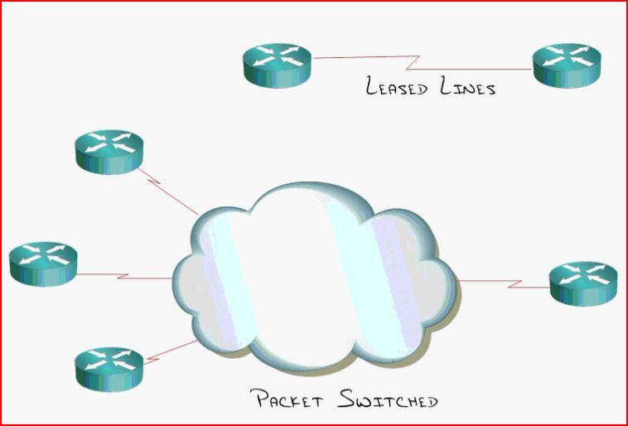
FRAME RELAY

Slide 175
FRAME RELAY
Packet Switching mantığında Frame Relay kullanıldığında ise satın aldığınız hatları kullanmadığınız zaman başkası kullanır.
Size ait olan fiziksel bir hat yoktur fakat parasını ödediğiniz kadar bandwidth garantisi vardır.
En büyük avantajı hatların Leased Line’a göre ucuz olmasıdır.

Slide 176
FRAME RELAY
CIR (Committed Information Rate): Minimum BW garantisi. Düşebileceğiniz en düşük BW. Bu hızı aşabilirsiniz.
LAR: Gönderebileceğiniz maksimum bw. Fiziksel olarak yapınız 2mbps desteklese bile CIR'ınız 512kbps ise routerınızı buna göre ayarlamalısınız ya da ISP ile burst anlaşması yapmalısınız.

Slide 177
FRAME RELAY
LMI (Local Management Interface): Service Provider ile aranızda konuştuğunuz dildir. Bu dil sayesinde service provider size aradaki hat ile ilgili ayrıntılı bilgiler verebilir (status, transmission quality, DLCI bilgisi).
DLCI (Data Link Connection Identifier): Ethernet MAC kullanırken FR DLCI kullanır.

Slide 178
FRAME RELAY
PVC (Permanent Virtual Circuit): ISP ile aranızda tek bir bağlantı olsa da PVC sayesinde ISP içerisinde farklı loksayonlara bağlantı yapabilmenizi sağlar. Her PVC'nin CIR'ı farklı olabilir. Her PVC ayrı maliyet demektir bu yüzden şirketler her loksayon arasında PVC çekmek yerine merkez bir lokasyon belirlerler ve diğer lokasyonlarındaki PVC'leri buraya bağlayarak trafiği burası üzerinden geçirirler. Bu dizayna Hub and Spoke FR design denir.

Slide 179
FRAME RELAY
DLCI:
Bu adresler sadece lokalde çakışmamak zorundadır.
Bunun haricinde her farklı router için çıkış adresleri birbirleri ile aynı olabilir.
Bu adresler 16-1016 arasında her hangi bir sayı olabilir.

Slide 180
FRAME RELAY
Aynı router üzerinde aynı DLCI kullanılamaz.
Kaynak router üzerindeki DLCI 100, hedef router üzerindeki DLCI 200, kaynak router hedef routera paket yolladığında bu paket DLCI 100'e gider.
ISP kaynak router DLCI 100'e gelen bir paketin hedef router DLCI 200'e gideceğini bilir ve aradaki taşıma işlemini yapar.

Slide 181
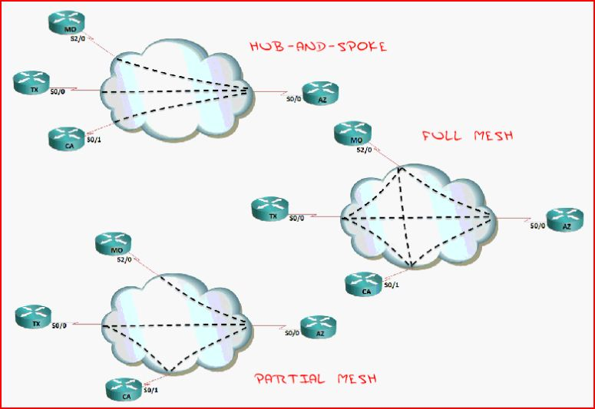
FRAME RELAY

Slide 182
FRAME RELAY
Hub-and-spoke: En ucuzu, tek bir nokta olduğu için backup şansınız yok, delay değeri büyür (VOIP).
Full-Mesh: Maliyeti yüksek olur ama ideal dizayndır.
Partial Mesh: Maliyet ve reduncancy arasında orta noktadır.

Slide 183
FRAME RELAY Conf
Multipoint Dizayn:
Tüm routerlar aynı subnetdedir.
Tek interface'e giden birden çok DLCI vardır.
Split Horizon ile ilgili sorunlar yaşanır(Split Horizon=Route aldığın interface'e aynı route’ı yollama).
Bundan kurtulmak için split-horizon kapatılır.

Slide 184
FRAME RELAY Conf
Point-to-Point Design:
Tüm routerlar farklı subnetteler.
Her DLCI aynı interface üzerindeki subinterfacelere gider.
Split horizon sorunu yaşanmaz.

Slide 185
FRAME RELAY Conf
Multipoint:
R1:
en
conf t
int s0/1/0
ip add 192.168.1.1 255.255.255.0
encapslation frame-relay
//frame-relay lmi-type cisco,ansi,q933a (eski routerlar için)

Slide 186
FRAME RELAY Conf
no shut
frame-relay map ip 192.168.1.2 102 broadcast
frame-relay map ip 192.168.1.3 103 broadcast
//broadcast kullanılmazsa routing protokolleriniz çalışmaz
//daha önce bahsedilen split horizon sorununu çözmek için bu routerda split horizon kapatılmalı
no ip split-horizon

Slide 187
FRAME RELAY Conf
R2:
en
conf t
int s0/0
ip address 192.168.1.2 255.255.255.0
encasulation frame-relay
no sh
frame-relay map ip 192.168.1.1 201 broadcast
//multi point yapılarında R2'nin R3'den haberi yok. Bunu düzeltmek için
frame-relay map ip 192.168.1.3 201 broadcast

Slide 188
FRAME RELAY Conf
R3:
en
conf t
int s0
ip address 192.168.1.3 255.255.255.0
encapsulation frame-relay
no sh
frame-relay map ip 192.168.1.1 301 broadcast
//multi point yapılarında R3'ün R2'den haberi yok.
//bunu düzeltmek için
frame-relay map ip 192.168.1.2 301 broadcast

Slide 189
FRAME RELAY Conf
Point-2-Point:
R1:
en
conf t
int s0/1/0
encapsulation frame-relay
no sh
exit
int s0/1/0.102 point-to-point
ip address 192.168.1.1 255.255.255.0
frame-relay interface-dlci 102
exit
int s0/1/0.103 point-to-point
ip address 192.168.2.1 255.255.255.0
frame-relay interface-dlci 103

Slide 190
FRAME RELAY Conf
R2:
en
conf t
int s0/0
encapsulation frame-relay
no sh
exit
int s0/1/0.201 point-topoint
ip address 192.168.1.2 255.255.255.0
frame-relay interface-dlci 201

Slide 191
FRAME RELAY Conf
R3:
en
conf t
int s0/1/0
encapsulation frame-relay
no sh
exit
int s0.301 point-topoint
ip address 192.168.2.2 255.255.255.0
frame-relay interface-dlci 301
show frame-relay map
show frame-relay pvc
show frame-relay lmi

Slide 192
IPv6
IPv4 ve NAT ile sadece bir yere kadar idare edilebilir.
Dünya üzerinde bazı devletlerin ve bazı kurumların hala çok sayıda IP adresleri var.
IPv6'in en büyük faydaları her yerde IPSec kullanılabilecek, headerlar daha basit olacak.

Slide 193
IPv6
Adres boyutu 32-bit'den 128-bit’e yükseldi.
0000:1111:2222:3333:4444:5555:6666:FFFF
340,282,366,920,938,463,463,374,607,432,770,000,000 ip adresi
2001:0050:0000:0000:0000:0AB4:1E2B:98AA

Slide 194
IPv6
2001:0050:0000:0000:0000:0AB4:1E2B:98AA
Tekrarlı sıfırları kısaltabilirsiniz.
2001:0050::0AB4:1E2B:98AA
Sıfırların atılması
2001:50::AB4:1E2B:98AA
Unicast: one-to-one
Multicast: one-to-many
Anycast: one-to-closest
Broadcast gitti

Slide 195
IPv6
Aggregateable Global Unicast Address: Public IP, aggregateable = summarize yapılabilir. Fully routable ve Internet Erişimi için kullanılabilinir.
  001 bitleri ile başlar (2...)
IPv6 Multicast:
  1111 1111 bitleri ile başlar (FF)

Slide 196
IPv6 Local
Site-Local: Private Ip address.
1111 1110 1100 0000 (FEC0)
Link-Local: Fiziksel link adresleri. Veri transferi için kullanılmaz. Örnek olarak NDP (Network Discovery Protocol) bu adres türünü kullanır. NDP = ARP
1111 1110 10 (FE80)

Slide 197
IPv6 DHCP
Stateful Autoconfiguration: DHCPv6
Stateless Autoconfiguration:
  IPV6 otomatik olarak ürettirilebilinir.
  FE80:: ile başlar,
  Son 64 bit mac adresiniz ve ortasında FFFE,
  MAC: 0019.D122.DCF3 => 0019.D1FF.FE22.DCF3
  İlk byte’ın 7.biti ters çevirilir.
    00 : 00000000 -> 00000010 : 02
  FE80:0000:0000:0000:0219:D1FF:FE22:DCF3

Slide 198
IPv6
IPv4 Compatible:
  ::X.X.X.X = 0:0:0:0:0:0:X:X:X:X
IPv6 Loopback:
  0000:0000:0000:0000:0000:0000:0000:0001 = ::1
IPv6 Unspecified Address:
  0000:0000:0000:0000:0000:0000:0000:0000 = ::/128
  Default Route için kullanılabilinir.

Slide 199
IPv6 – DAD (Duplicate Address Detection)
IP verildikten sonra Host, aynı IP’yi başka birisi kullanıyormu diye NS (Neighbour Solicitation) yayınlar.
Bu yayın all-nodes multicast address üzerinden yapılır.
  FF02::1
Eğer başka bir host aynı IP’yi kullanıyorsa NA (Neighbor Advertisement) ile cevap verir ve IP bırakılır.

Slide 200
IPv6 – Router
Eşsiz Local address sağlandıktan sonra FF02::2 adresine RS (Router Solicitation) paketi yollayacak.
Bu paket cihaz için gerekli olan diğer ayarların alınabilmesi için gereklidir.
RA (Router Advertisement) paketleri RS olsada olmasada yayınlanacaktır.

Slide 201
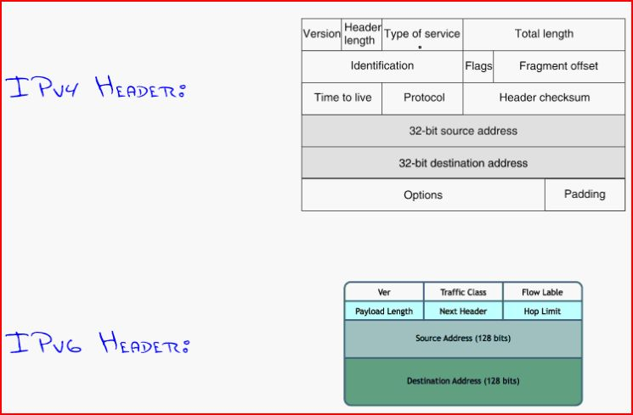

Slide 202
IPv6
R1:
en
conf t
ipv6 unicast-routing
int fa0/0
ipv6 address 1FE0:1111::1/32
exit
int s0/0/0
ipv6 address 2001:210:10:1::1/64

Slide 203
IPv6
R2:
en
conf t
ipv6 unicast-routing
int fa0/0
ipv6 address 1FE0:2222::1/32
exit
int s0/1/0.201
ipv6 address 2001:210:10:1::2/64

Slide 204
IPv6
Static Route
RIPng
OSPFv3
EIGRP for IPv6
IS-IS for IPv6
MP-BGP4

Slide 205
IPv6 - RIPng
R2:
en
conf t
ipv6 router rip 1
exit
int fa0/0
ipv6 rip 1 enable
int s0/1/0.201
ipv6 rip 1 enable

Slide 206
IPv6 - RIPng
R1:
en
conf t
ipv6 router rip 1
exit
int fa0/0
ipv6 rip 1 enable
int s0/1/0.102
ipv6 rip 1 enable

Slide 207
IPv6 - Geçiş Süreci
Dual-Stack Routers:
Routerlarda hem v4 hem v6 çalıştırılabilir.
Tunneling:v6 internet içerisinden v4 routerlarımızı vpn tarzında bir tunel ile konuşturabiliriz.
NAT-PT (protocol translation): V4 V6 çevirilerini NAT yolu ile yapabiliriz.

